Slide 1
Проектно - исследовательская деятельность при обучении английскому языку
Учитель
МБОУ «СОШ №74 г.Астрахани»
Нигмаджанова Г.З.

Slide 2

Проект –
это совокупность определённых действий, замысел для создания реального объекта, предмета или иного продукта

Slide 3



Образовательный проект –
Это форма организации занятий, предусматривающая комплексный характер деятельности всех его участников по получению образовательной продукции за определённый промежуток времени

Slide 4

Исследовательские методы:
формулировка задач
выдвижение гипотез их решения
обсуждение методов исследования
обсуждение способов представления результатов
сбор данных, их систематизации и анализ
выводы

Slide 5
Основание типологизации | Виды проектов в данном типе
Доминирующая в проекте деятельность | - исследовательские; - информационные; - творческие; - ролевые (игровые); практико-ориентированные
Предметно-содержательная область | - монопроект; - межпредметный; - надпредметный
Характер координации проекта | - открытая; - скрытая
Характер контактов | - внутришкольный; - региональный; - международный
Количество участников проекта | - индивидуальные; - парные; - групповые
Продолжительность выполнения | - краткосрочные; - средней продолжительности; - долгосрочные

Slide 6

Классификация способностей:
природные (естественные);
общие – специальные;
учебные;
творческие;
способности к общению;
предметно – познавательные.

Slide 7
Учебно – методические этапы процесса обучения:
Мотивационный (5-6 классы)
Формирование основ исследовательской деятельности (7-8 классы)
Вовлечение в исследовательскую деятельность (9-11 классы)

Slide 8
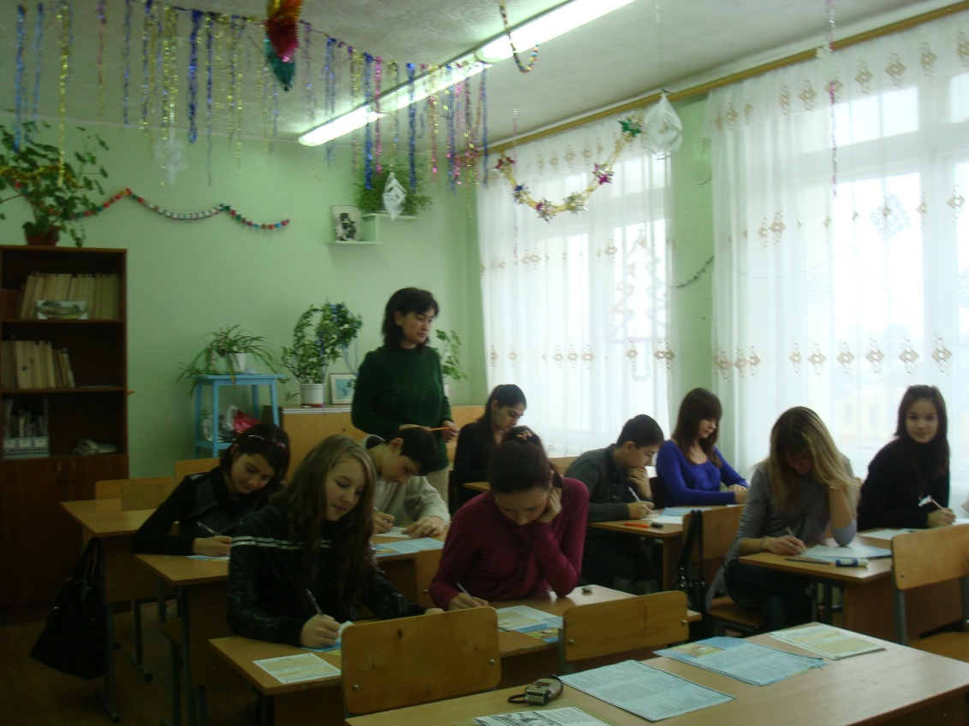
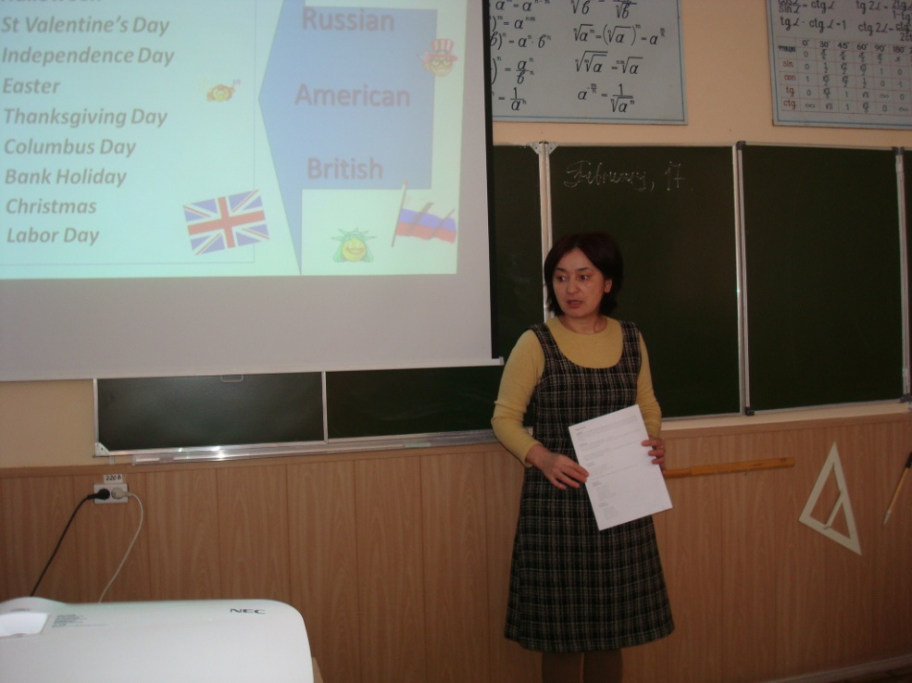
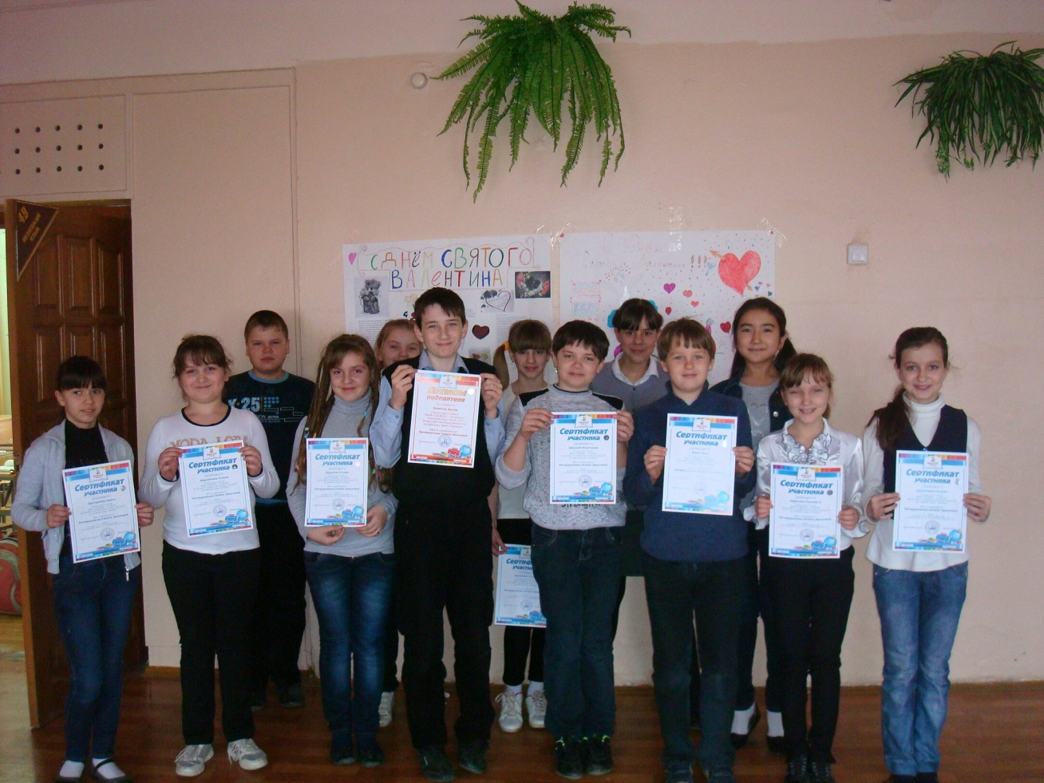
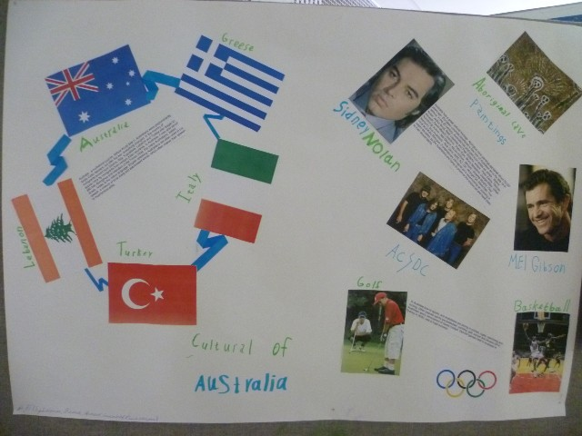

Slide 9




Slide 10


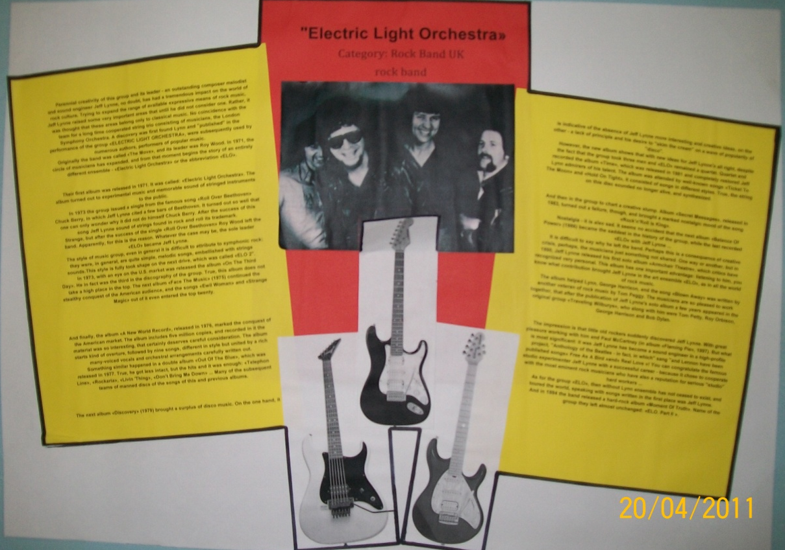
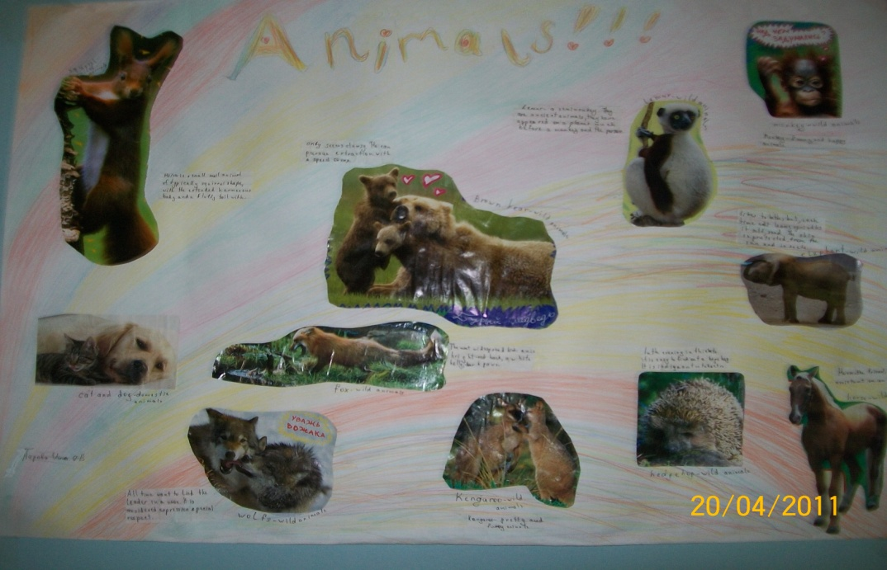

Slide 11

Спасибо за внимание!

